Slide 1

Clase 15. Curso SQL
FUNCIONES

Slide 2


RECUERDA PONER A GRABAR LA CLASE

Slide 3

Definir las funciones personalizadas.
Presentar la sintaxis para la creación de funciones personalizadas.
Implementar nuestras propias funciones personalizadas.
OBJETIVOS DE LA CLASE

Slide 4
MAPA DE CONCEPTOS

Slide 5

MAPA DE CONCEPTOS CLASE 15
QUÉ ES UNA FUNCIÓN PERSONALIZADA
FUNDAMENTOS
VENTAJAS
FUNCIONES
SINTAXIS PARA CREAR FUNCIONES
DESARROLLO
ESTRUCTURA DE UNA FUNCIÓN
IMPLEMENTAR FUNCIONES PERSONALIZADAS

Slide 6
FUNCIONES
En la Clase 06 vimos cómo aprovechar las funciones escalares y de transformación, propias del lenguaje SQL.
Hoy aprenderemos a crear nuestras funciones customizadas para cubrir diferentes necesidades específicas que las funciones predeterminadas del lenguaje SQL no contemplan.

Slide 7

FUNCIONES

Slide 8
CONCEPTO GENERAL

Slide 9


FUNCIONES: DEFINICIÓN
Las funciones customizadas permiten procesar y manipular datos de forma procedural y eficiente. Dichos datos son enviados a través de uno o más parámetros, al momento de invocar la función y retornando un único resultado.

Slide 10

FUNCIONES: DEFINICIÓN
Podemos crear funciones, a la medida de nuestra necesidad, combinando las mismas con funciones ya existentes del lenguaje Mysql, para así obtener los resultados deseados tal como necesitamos.

Slide 11

FUNCIONES: DEFINICIÓN
Para crear funciones personalizadas, necesitamos conocer el lenguaje de programación SQL, el cual nos permitirá definir una estructura básica que toda función personalizada debe cumplir para operar como tal.

Slide 12
BENEFICIOS

Slide 13

BENEFICIOS
Algunos de los beneficios a destacar:
mejoran la integridad y seguridad de los datos
optimizan el rendimiento de la base de datos
otorgan una mejor lectura del código

Slide 14
BENEFICIOS
Mejoran la integridad y seguridad de los datos: crear funciones en el servidor, garantiza que, los resultados de los datos procesados serán iguales para cualquier Stack de Programación. Evitando el error humano programando del lado del cliente cuya lógica pueda diferir entre diferentes lenguajes de programación.

Slide 15
BENEFICIOS
Optimizan el rendimiento de la base de datos: para complementar el punto anterior, las funciones customizadas de Mysql envían los datos procesados por el servidor al cliente, minimizando el tráfico de información.

Slide 16
BENEFICIOS
Otorgan una mejor lectura del código: cuando creas tus propias funciones puedes normalizar o personalizar su nombre, de acuerdo a la convención de nombres de tu país o de la empresa en donde trabajas, haciendo así más fácil la lectura e interpretación del código SQL que utiliza las mismas.

Slide 17
TIPOS DE FUNCIONES

Slide 18
TIPOS DE FUNCIONES
En el mundo de la programación, existen tres tipos de funciones:
Funciones simples
Funciones con parámetro(s)
Funciones con parámetro(s) y retorno
Particularmente, en SQL, se usa siempre el último tipo de función.
Notes:
En los ejemplos con código que se abordan más adelante se verán cada uno de estos puntos.

Slide 19
SINTAXIS

Slide 20
SINTAXIS BÁSICA
Como mencionamos anteriormente, las funciones personalizadas se crean utilizando el lenguaje de programación SQL.
Este es un lenguaje de programación casi tan poderoso como cualquier otro lenguaje, y cuenta con una sintaxis básica común a todas las funciones personalizadas y/o procedimientos almacenados.
Veamos a continuación cuál es...

Slide 21
SINTAXIS BÁSICA

Slide 22

SINTAXIS BÁSICA
CREATE FUNCTION `nombre_de_la_funcion`: esta es la sentencia DDL que nos permite crear una función partiendo desde una ventana de Scripting. El nombre de la función va especificado entre comillas simples del tipo back tick o, acento grave.

Slide 23
SINTAXIS BÁSICA
CREATE FUNCTION `nombre_de_la_funcion`: esta es la sentencia DDL que nos permite crear una función desde una ventana de Scripting. El nombre de la misma se especifica entre comillas simples del tipo back tick o, acento grave.

Slide 24
SINTAXIS BÁSICA
RETURNS tipoDeDato: Las funciones devuelven o retornan usualmente algún tipo de dato. Éste puede ser boolean, char o number, entre otros, según lo que estamos procesando.
Junto a la sentencia CREATE FUNCTION debemos especificar qué tipo de datos retornará la misma.

Slide 25
SINTAXIS BÁSICA
Estructura básica de una función.
CREATE FUNCTION `nombre_de_la_funcion` RETURNS CHAR(60)
...

Slide 26
RECEPCIÓN DE PARÁMETROS

Slide 27

PARÁMETROS
(param1 INT, param2 INT): las funciones suelen recibir uno o más parámetros de entrada, los cuales provienen de las columnas de una tabla.
Debemos especificar el nombre de cada parámetro, junto al tipo de dato de éste y, si son más de uno, debemos separarlos por una coma.

Slide 28
PARÁMETROS
Estructura básica de una función con más de un parámetro.
CREATE FUNCTION `nombre_de_la_funcion` (param1 INT, param2 INT) RETURNS CHAR(60)
...

Slide 29
TIPOS DE FUNCIONES

Slide 30

TIPOS DE FUNCIONES
Cada función que creamos suele tener diferentes fines. Para optimizar el comportamiento de Mysql al momento de ejecutarla, debemos indicarle qué tipo de función estará ejecutando.

Slide 31

TIPOS DE FUNCIONES
Las principales opciones que permiten definir el tipo de función, son:
DETERMINISTIC
NO SQL
READS SQL DATA

Slide 32
DETERMINISTIC
Se considera a una rutina como DETERMINISTIC (determinista) si esta produce el mismo tipo de resultado que el de sus parámetros de entrada. Se utiliza comúnmente con cadena del texto (string) o procesamiento matemáticos, aunque no se limita solo a estos resultados.

Slide 33
NO SQL
Se considera a una rutina como NO SQL, cuando esta no utiliza ningún tipo de llamada o invocación de datos a través del lenguaje SQL. O sea, no se llama una sentencia SELECT, UPDATE, ni cualquier otra sentencia del tipo DML.

Slide 34
READS SQL DATA
Se considera a una rutina como READS SQL DATA, cuando esta función sólo leerá datos de una base de datos. No modificará datos a través de las cláusulas INSERT, UPDATE o DELETE, solo leerá información a través de la sentencia SELECT.

Slide 35
TIPOS DE FUNCIONES
Estructura básica de una función almacenada con más de un parámetro y la implementación del tipo de función que manejará.
CREATE FUNCTION `nombre_de_la_funcion` (param1 INT, param2 INT) RETURNS CHAR(60)
DETERMINISTIC
...

Slide 36
CUERPO DE LA FUNCIÓN

Slide 37
CUERPO DE LA FUNCIÓN
BEGIN...END: El cuerpo de la función se define a través de una estructura de inicio y fin. Y es allí, dentro de este cuerpo donde definiremos, a posteriori, el código que le dará vida a la misma.

Slide 38
CUERPO DE LA FUNCIÓN
Estructura básica de una función con parámetros y cuerpo principal.
CREATE FUNCTION `nombre_de_la_funcion` (param1 INT, param2 INT) RETURNS CHAR(60)
DETERMINISTIC
BEGIN
...
END

Slide 39

☕
BREAK
¡5/10 MINUTOS Y VOLVEMOS!

Slide 40
DEFINIR UNA VARIABLE

Slide 41

DEFINIR UNA VARIABLE
DECLARE resultado_id INT: para manejar los diferentes valores dentro de una función, podemos definir una o más variables. Éstas se definen a través de la palabra reservada DECLARE seguido del nombre de la variable y el tipo de dato que manejará.

Slide 42
DEFINIR UNA VARIABLE
Estructura básica de una función que contiene una variable interna definida.
CREATE FUNCTION `nombre_de_la_funcion` (param1 INT, param2 INT) RETURNS CHAR(60)
DETERMINISTIC
BEGIN
DECLARE resultado INT;
...
END

Slide 43
ESTABLECER VALOR DE UNA VARIABLE

Slide 44

ESTABLECER EL VALOR DE UNA VARIABLE
SET resultado_id = 1 + 1: cuando deseamos establecer un valor en una variable, debemos utilizar la palabra reservada SET seguida de la variable, el operador de definición, y el valor que se le asignará.

Slide 45
ESTABLECER EL VALOR DE UNA VARIABLE
Estructura básica de una función que contiene una variable interna definida y con un valor asignado.
CREATE FUNCTION `nombre_de_la_funcion` (param1 INT, param2 INT) RETURNS CHAR(60)
DETERMINISTIC
BEGIN
DECLARE resultado INT;
SET resultado = (param1 * param2);
...
END

Slide 46
RETORNAR UN RESULTADO

Slide 47

RETORNAR UN RESULTADO
RETURN resultado_id: Finalmente, cuando la función realice la o las operaciones pertinentes, devolverá el resultado de las mismas a través de la palabra reservada RETURN seguido de la variable que almacena dicho resultado.

Slide 48
RETORNAR UN RESULTADO
Estructura básica de una función que contiene una variable interna definida, con un valor asignado y retornando un resultado.
CREATE FUNCTION `nombre_de_la_funcion` (param1 INT, param2 INT) RETURNS CHAR(60)
DETERMINISTIC
BEGIN
DECLARE resultado INT;
SET resultado = (param1 * param2);
RETURN resultado;
END

Slide 49
IMPLEMENTACIÓN DE FUNCIONES

Slide 50

EJEMPLO EN VIVO
Veamos cómo implementar nuestras funciones personalizadas en Mysql. Te invitamos a seguir este ejemplo en vivo a la par del docente.

Slide 51

Vamos a generar una función que realice un cálculo matemático, a partir de una superficie que se requiere pintar. Sabemos que un metro cuadrado de pared requiere 100 cm3 de pintura.
Al invocar a la función, debemos pasarle:
largo de la pared (en metros)
alto de la pared (en metros)
cantidad de manos de pintura

Slide 52
CREAR LA FUNCIÓN ALMACENADA

Slide 53
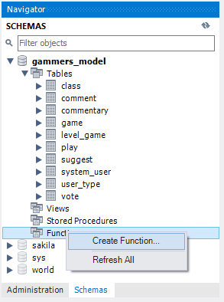
CREAR LA FUNCIÓN
Desde Mysql Workbench podemos crear una nueva función simplemente ubicando el cursor Objeto Functions del esquema SQL con el cual deseamos trabajar.
Pulsamos el botón secundario del mouse y seleccionamos la opción Create Function... en el menú contextual.

Slide 54
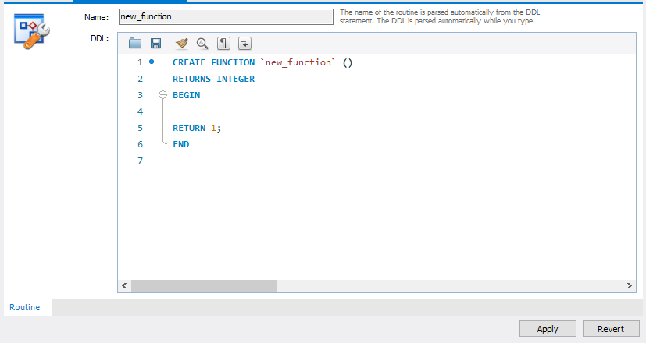
CREAR LA FUNCIÓN
Mysql Workbench nos mostrará una ventana para crear una función customizada:

Slide 55
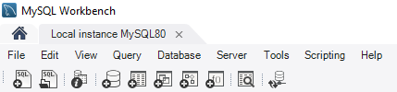
CREAR LA FUNCIÓN
Otra opción desde Mysql Workbench es identificando el botón Create a new function..., ubicado en la Barra de Herramientas superior.
Al pulsarlo, se abrirá una ventana con la estructura base de una función.

Slide 56
DEFINIR ESTRUCTURA DE LA FUNCIÓN

Slide 57
PASO 1.
Creamos la función con su nombre, los parámetros que recibirá, y el valor que retornará.
CREATE FUNCTION `calcular_litros_de_pintura` (largo INT, alto INT, total_manos INT) RETURNS FLOAT

Slide 58
PASO 2.
Como no usaremos SQL, definimos el tipo de función como NO SQL, y le agregamos el cuerpo a través de BEGIN y END.
CREATE FUNCTION `calcular_litros_de_pintura` (largo INT, alto INT, total_manos INT) RETURNS FLOAT
NO SQL
BEGIN
...
END

Slide 59
PASO 3.
Definimos las variables resultado y litro_x_m2. A esta última le asignamos el valor 0.10, correspondiente a los Lts de pintura por M².
CREATE FUNCTION `calcular_litros_de_pintura` (largo INT, alto INT, total_manos INT) RETURNS FLOAT
NO SQL
BEGIN
DECLARE resultado FLOAT;
DECLARE litro_x_m2 FLOAT;
SET litro_x_m2 = 0.10;
END

Slide 60
PASO 4.
Multiplicamos largo * alto. Luego, lo multiplicamos por el total de manos de pintura y, finalmente, por el valor del litro x m2. Retornamos el resultado almacenado en la variable homónima, mediante RETURN.
CREATE FUNCTION `calcular_litros_de_pintura` (largo INT, alto INT, total_manos INT) RETURNS FLOAT
NO SQL
BEGIN
DECLARE resultado FLOAT;
DECLARE litro_x_m2 FLOAT;
SET litro_x_m2 = 0.10;
SET resultado = ((largo * alto) * total_manos) * litro_x_m2;
RETURN resultado;
END

Slide 61
GUARDAR LA FUNCIÓN CREADA

Slide 62
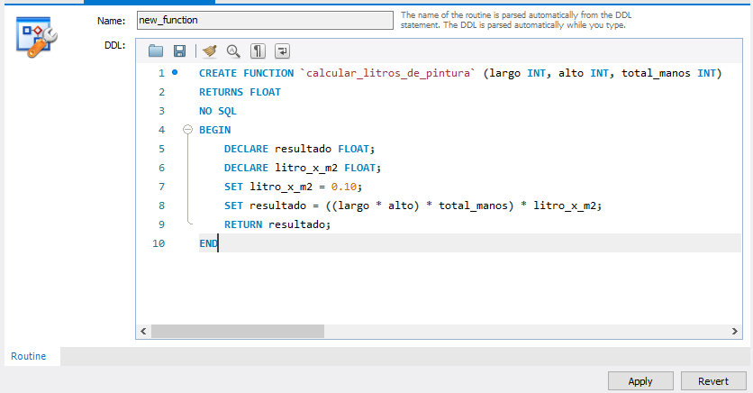
Dentro del editor de funciones del MySQL Workbench:

Slide 63
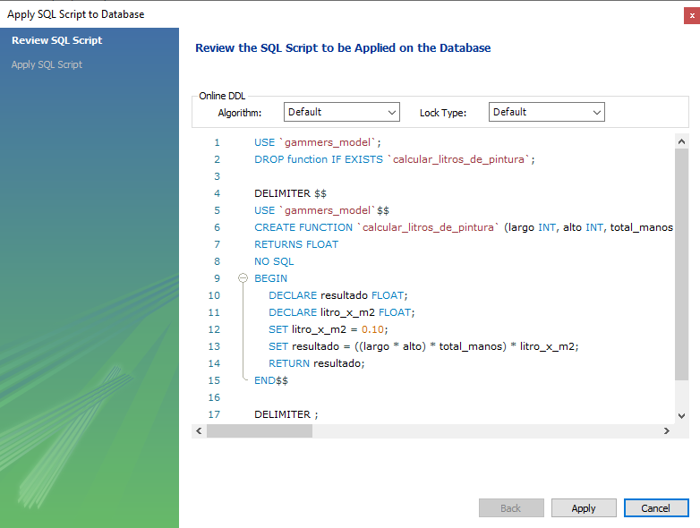
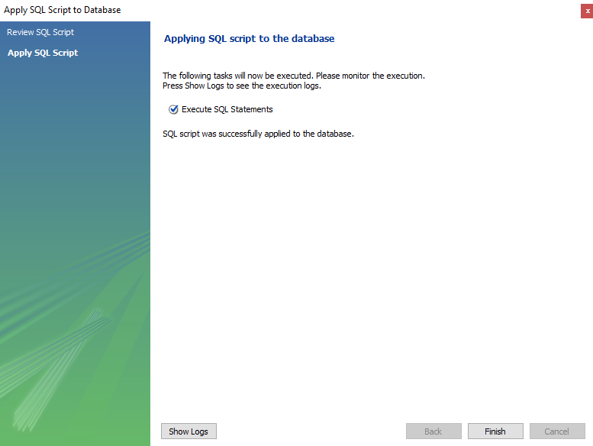
Al pulsar el botón Apply, Mysql Workbench nos pedirá confirmar la estructura del algoritmo, revisando por última vez los parámetros y código de éste.

Slide 64
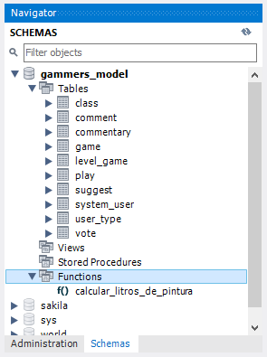
Nueva función creada 👇

Slide 65
PROBAR LA FUNCIÓN

Slide 66
PROBAR LA FUNCIÓN
Abramos a continuación una ventana de Script en Mysql Workbench. Luego, escribimos la siguiente sentencia:
SELECT calcular_litros_de_pintura(22, 5, 3) AS total_pintura;

Slide 67
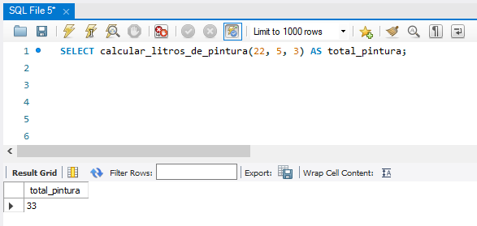
PROBAR LA FUNCIÓN
Finalmente, vemos nuestra función personalizada en acción.
Probemos de cambiar los parámetros numéricos, para ir obteniendo otros resultados.

Slide 68

PRÁCTICA DE FUNCIONES SQL
Practicarás la creación de funciones sobre la base de datos Gamers.
Tiempo estimado: 15 minutos

Slide 69

PRÁCTICA DE FUNCIONES SQL
Crea una nueva función en la DB GAMERS, llamada get_game() para obtener el nombre del videojuego, pasándole a dicha función el parámetro id_game.
👉Los nombres de los videojuegos se encuentran en la tabla game.
👉Luego, debes crear una consulta del tipo SELECT sobre la tabla game, obteniendo sólo el name del videojuego.

Slide 70

6
PRESENTAR EN FORMATO SQL
Presentar en formato .sql el script de inserción de datos de la base de datos del proyecto final.

Slide 71

PRESENTAR EN FORMATO SQL
Formato: El archivo a presentar debe ser del tipo .sql nombrado como “Formato + Apellido”.
>> Consigna: Presentar el script de creación de 2 funciones almacenadas con base en los datos de la base de datos del proyecto final. >>Aspectos a incluir en el entregable: Puedes incluir una función que haga uso interno de funciones propias de SQL, y una segunda función que permita obtener valores de otras tablas, reemplazando a JOIN o de una subconsulta. Procura que cada función reciba, al menos, un parámetro de entrada. Los datos que retorne pueden ser cualquier tipo de dato.

Slide 72

¿PREGUNTAS?

Slide 73
¡MUCHAS GRACIAS!
Resumen de lo visto en clase hoy:
Fundamentos de funciones personalizadas.
Sintaxis del código para la creación de funciones.
Desarrollo de una función personalizada.

Slide 74

OPINA Y VALORA ESTA CLASE

Slide 75
RECUERDA PONER A GRABAR LA CLASE

